Slide 1

Projeto - Fase III notMnist Data Set cuckoo Search Optimization Inteligência Computacional 2021/2022
Diogo Dias Lopes– a2018019746
Leonardo Marques - a2019123778

Slide 2
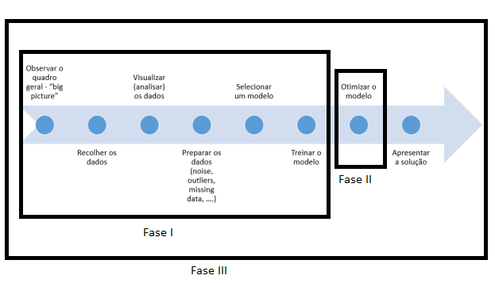
Descrição do problema

Slide 3
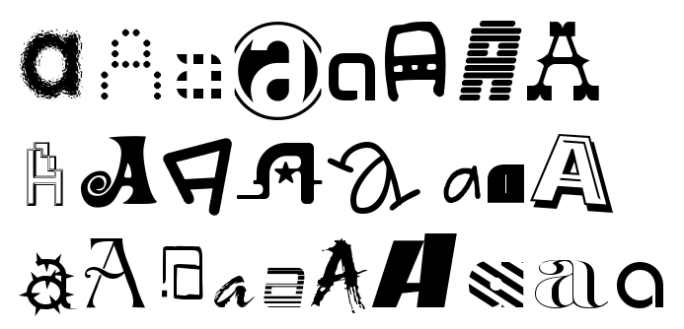
Fase I
Caso de estudo:
NotMnist Dataset
O notMNIST dataset tem as seguintes especificações:
o Número de exemplos: 18724
o Número de atributos: Imagem 28x28 (754)
o Número de classes: 10 classes (letras A-J)

Slide 4
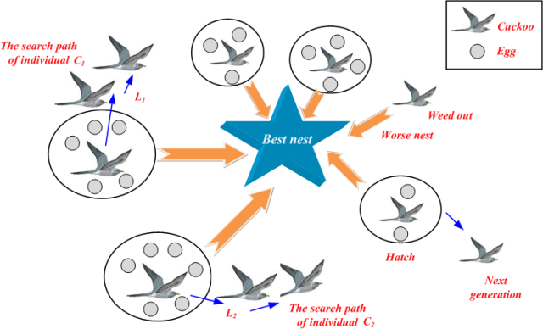
Fase II
Optimização:
Cuckoo Search Optimization
Algoritmo meta-heuristico inspirado na parasitagem dos cucos
Facil de implementar
Boa performance computacional

Slide 5

NatureInspiredSearchCV
Biblioteca que contém diversos algoritmos inspirados na natureza;
Usada para otimização de Hiper parâmetros utilizando a cross validation;
Cuckoo Search
Algoritmo usado para otimização de Hiper parâmetros
Utilizado como parâmetro da classe NatureInspiredSearchCV
Fase III
Metodologias

Slide 6
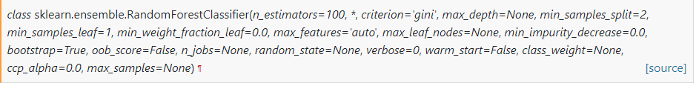
GridSearchCV
Realiza ajustes aos Hiper parâmetros para determinar os valores ideais para um determinado modelo usando cross validation.
RandomForestClassifier
É um classificador para problemas de classificação e regressão;
É um dos algoritmos mais utilizados, pela sua simplicidade e diversidade.
Fase III
Metodologias

Slide 7
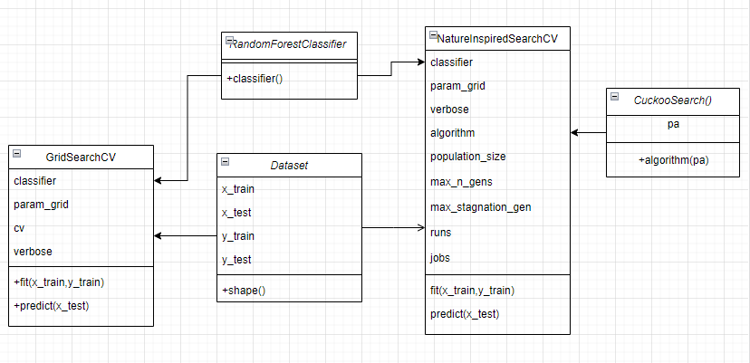
Fase III
Diagrama de classes
O Data set é composto por um conjunto de treino e um conjunto de teste que vão ser testados através dos algoritmos implementados;
O NatureInspiredCV e o GridSearchCV, utilizam como classificador o RandomForestClassifier
O NatureInspiredCV utiliza como algoritmo de otimização o CuckooSearch()

Slide 8
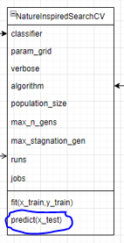
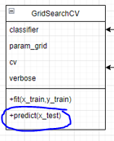
Fase III
Diagrama de classes
Método predict
Estes algoritmos vão devolver tanto para GridSearch como para o NatureInspiredCV e para cada uma das 10 classes do dataset
Precision;
Recall;
F1-score;
Média de cada um deles;
Accuracy;
Melhores hiper-parametros.

Slide 9
Conversão das imagens presentes na pasta inicial para dois vetores iniciais X e Y em python
Divisão destes mesmos vetores em sets de treino e teste
Tratamento destes mesmos sets
Obtemos um dataset com as seguintes carateristicas:
Fase III
Implementação:
Import e tratamento do dataset

Slide 10

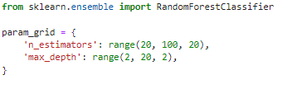
Cuckoo Search:
Import do CuckooSearch da biblioteca Niapy
RandomForestClassifier
Import do RandomForestClassifier do modulo ensemble da biblioteca sklearn
Escolha dos hiperparametros:
n_estimators – Número de árvores da floresta;
max_depth – Profundidade da árvore;
Fase III
Implementação

Slide 11
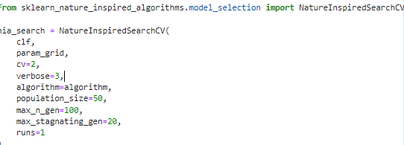
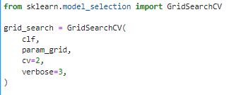
NatureInspiredCV
GridSeachCV
Fase III
Implementação

Slide 12
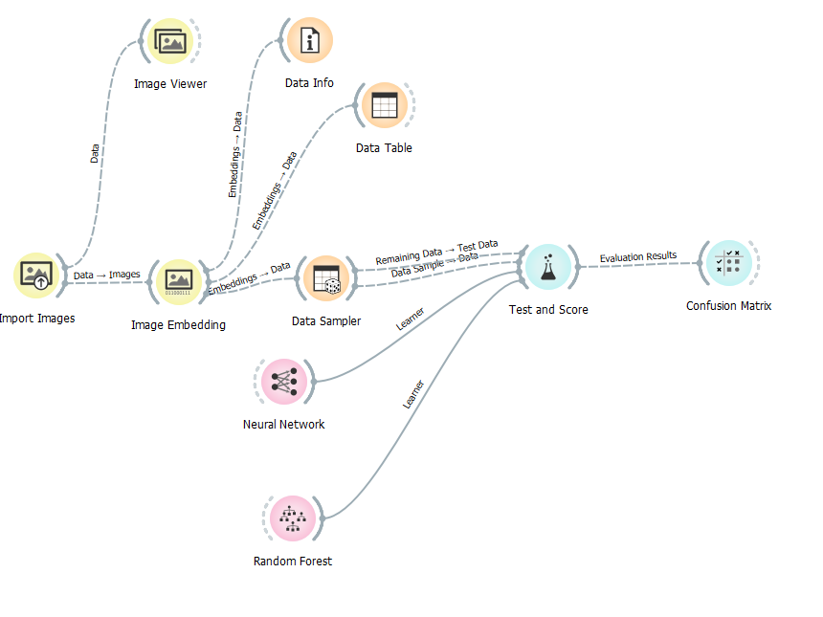
Fase III
Workflow do projeto usando
a aplicação Orange

Slide 13
Hiperparametros a otimizar:
n_estimators – Número de árvores da floresta
max_depth – Profundidade da árvore.
Variação destes hiperparametros entre intervalos e passos diferentes de números
Variação dos parâmetros pa e population_size do Cuckoo search
Comparação de resultados entre o NatureInspiredSearchCV e o GridCV
Fase III
Análise de resultados

Slide 14
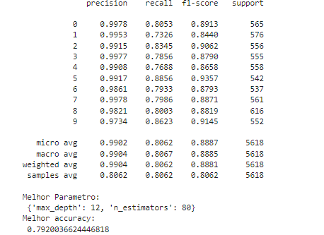
Teste 1-Teste default
HiperParametros:
N_estimators (20,100,20), Max_depth(2,20,2) e pa(0.5)
NatureInspiredSearchCV – CuckooSearch
GridSearchCV:

Slide 15
Teste 2-Influencia do pa
HiperParametros:
N_estimators (20,100,20), Max_depth(2,20,2) e pa(0.1)
NatureInspiredSearchCV – CuckooSearch
GridSearchCV

Slide 16
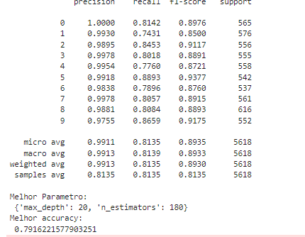
Teste 3-Influencia do n_estimators e max_depth
HiperParametros:
N_estimators (100,200,20), Max_depth(20,40,2) e pa(0.5)
NatureInspiredSearchCV – CuckooSearch
GridSearchCV

Slide 17
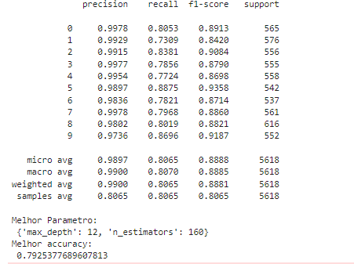
Teste 4-Influencia do max_depth
HiperParametros:
N_estimators (100,200,20), Max_depth(2,20,2) e pa(0.5)
NatureInspiredSearchCV – CuckooSearch
GridSearchCV

Slide 18
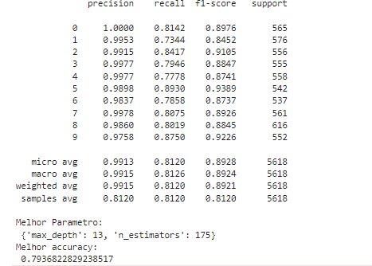
Teste 5-Influencia da diminuição do passo no n_estimators e max_depth
HiperParametros:
N_estimators (150,190,5), Max_depth(10,14,1) e pa(0.5)
NatureInspiredSearchCV – CuckooSearch
GridSearchCV

Slide 19
Teste 5.1-Influencia da population size
HiperParametros:
N_estimators (100,200,20), Max_depth(2,20,2) e pa(0.5)
population size(50)
HiperParametros:
N_estimators (150,190,5), Max_depth(10,14,1) e pa(0.5)
population size(100)
NatureInspiredSearchCV – CuckooSearch
NatureInspiredSearchCV – CuckooSearch

Slide 20
Teste 5.2-Influencia do pa
HiperParametros:
N_estimators (100,200,20), Max_depth(2,20,2) e pa(0.1)
HiperParametros:
N_estimators (150,190,5), Max_depth(10,14,1) e pa(0.75)
NatureInspiredSearchCV – CuckooSearch
NatureInspiredSearchCV – CuckooSearch

Slide 21
Teste 6-Diminuição do passo ainda mais do n_estimators
HiperParametros:
N_estimators (170,180,1), Max_depth(10,14,1) e pa(0.5)
NatureInspiredSearchCV – CuckooSearch
GridSearchCV

Slide 22
Conclusões:
GridSearch e NatureInspiredSearchCV – CuckooSearch obtiveram testados com os mesmos hiperparametros
A alteração dos hiperparametros do CuckooSearch em especifico não alteram os resultados obtidos
Os melhores resultados forma obtidos do quinto e sexto testes:
Max_depth:13
N_estimators:175
Aprofundamos os nossos conhecimentos na Área de Inteligência Computacional

Slide 23
Referencias:
https://scikit-learn.org/stable/modules/generated/sklearn.model_selection.GridSearchCV.html
https://github.com/scikit-learn/scikit-learn
https://towardsdatascience.com/hyperparameter-tuning-the-random-forest-in-python-using-scikit-learn-28d2aa77dd74
https://sklearn-nature-inspired-algorithms.readthedocs.io/en/latest/advanced/niapy.html
https://sklearn-nature-inspired-algorithms.readthedocs.io/en/latest/introduction/nature-inspired-search-cv.html
https://machinelearningmastery.com/grid-search-hyperparameters-deep-learning-models-python-keras/

